Slide 1
活动三 小组展示
小组成员：侯政通、刘亚兰、赵胜龙
Notes:
此页可以删除

Slide 2
目录 Contents
1
匹配函数优化
2
抽奖函数优化
3
查询历史纪录优化

Slide 3
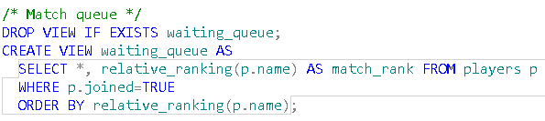
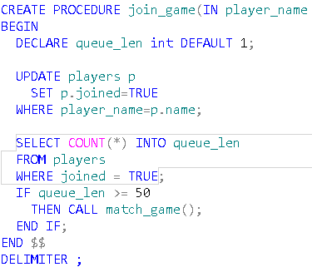
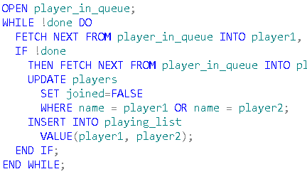
匹配函数优化
原函数
玩家加入游戏
将队列中的玩家匹配

Slide 4
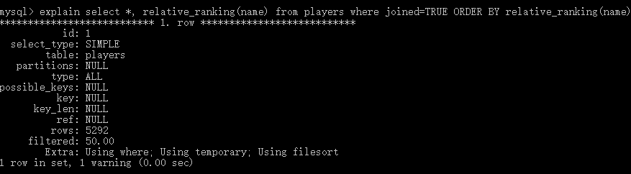
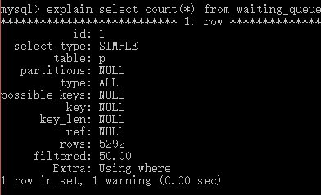
匹配函数优化
Explain
wait_queue
waiting_queue
展开
Using filesort Using temporary

Slide 5
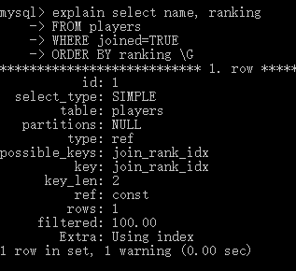
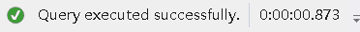
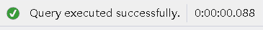
匹配函数优化
Explain
Wait_queue
Waiting_queue测试

Slide 6
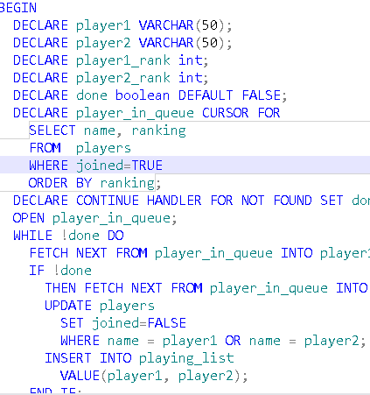
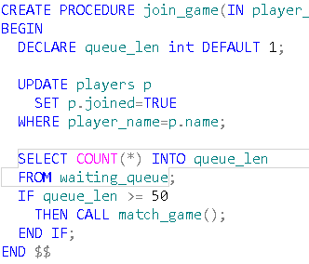
匹配函数优化
优化waiting_queue
展开waiting_queue

Slide 7
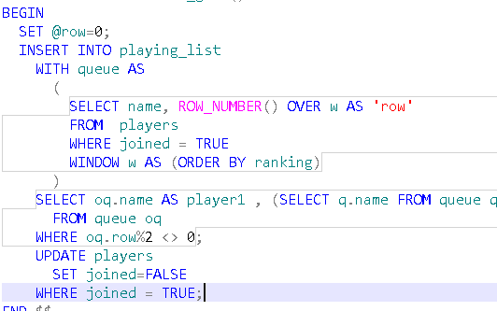
匹配函数优化
优化match_queue
将playing_list改成memory table 去掉cursor改成用insert into

Slide 8


匹配函数优化
更改系统全局变量和参数
Innodb_flush_log_at_trx_commit
Sync_binlog

Slide 9
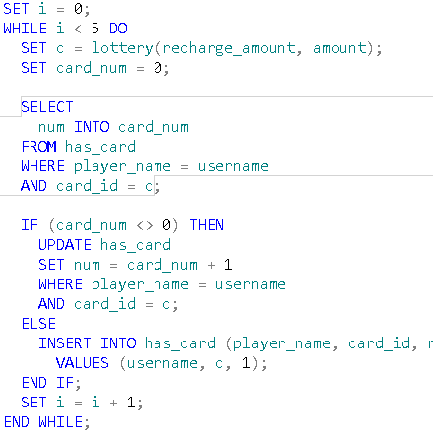
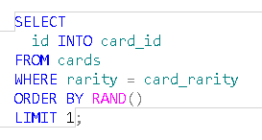

抽奖函数优化
原抽奖函数
抽奖函数主要逻辑
调用抽奖函数800遍

Slide 10
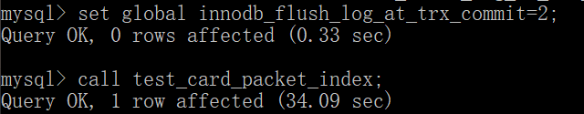
抽奖函数优化
调优系统全局变量/参数
Innodb_flush_log_at_trx_commit
0
每次事务提交时，根本不会去刷日志缓冲区。
1
每次事务提交时MySQL都会把log buffer的数据写入到OS cache的log file，并且flush(刷到磁盘)Log Files中去
2
MySQL会每秒执行一次 flush(刷到磁盘)操作。
Sync_binlog
当sync_binlog =N (N>0) ，MySQL 在每写 N次 二进制日志binary log时，会使用fdatasync()函数将它的写二进制日志binary log同步到磁盘中去。

Slide 11
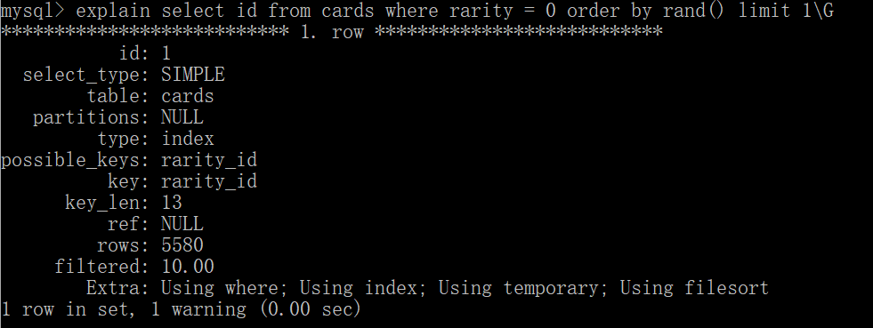
抽奖函数优化
Explain

Slide 12
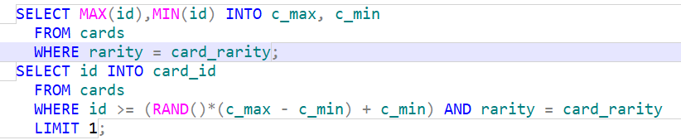
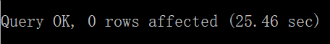
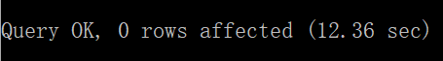
抽奖函数优化
优化抽奖函数核心逻辑

Slide 13
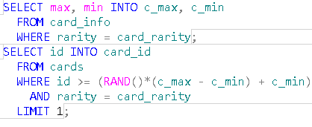
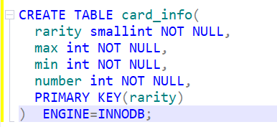

抽奖函数优化
再优化抽奖函数（更改表结构）
增加一个记录稀有度的表

Slide 14
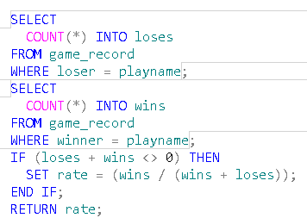
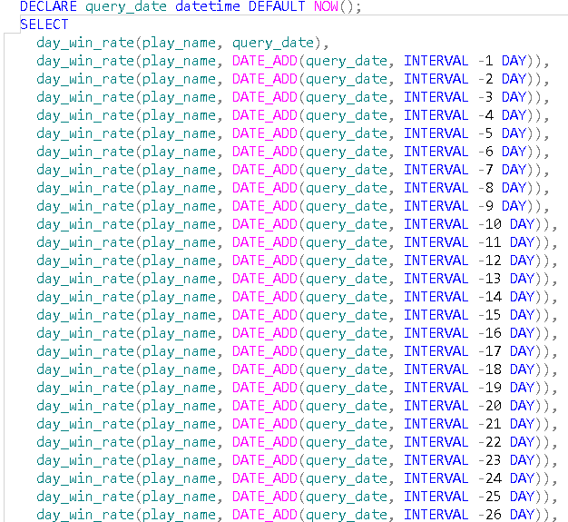
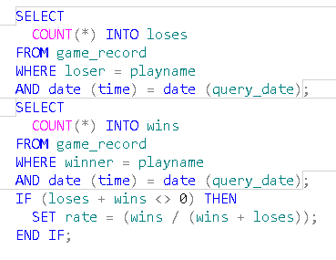
胜率浏览
原函数逻辑

Slide 15
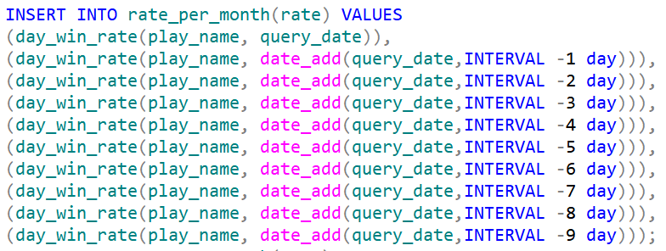
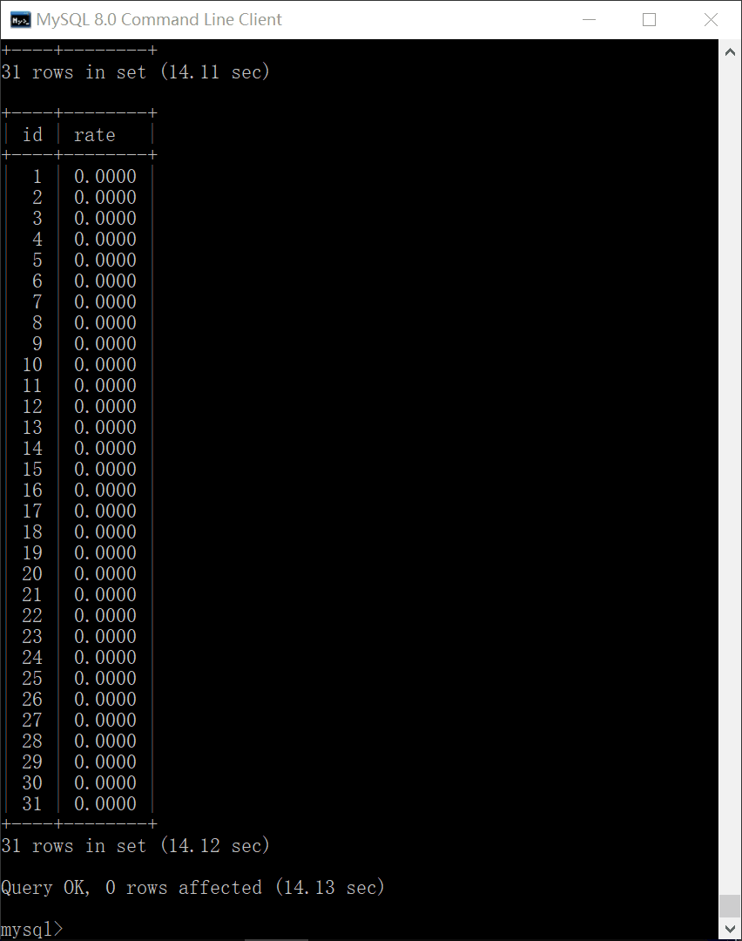

胜率浏览
Explain
查询胜率500次
加了索引之后

Slide 16
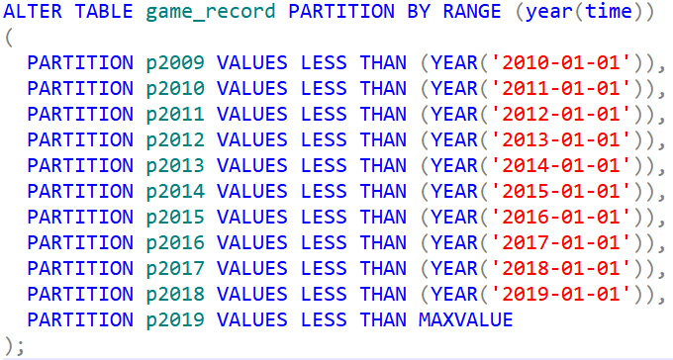

胜率浏览
修改表结构（partition）

Slide 17
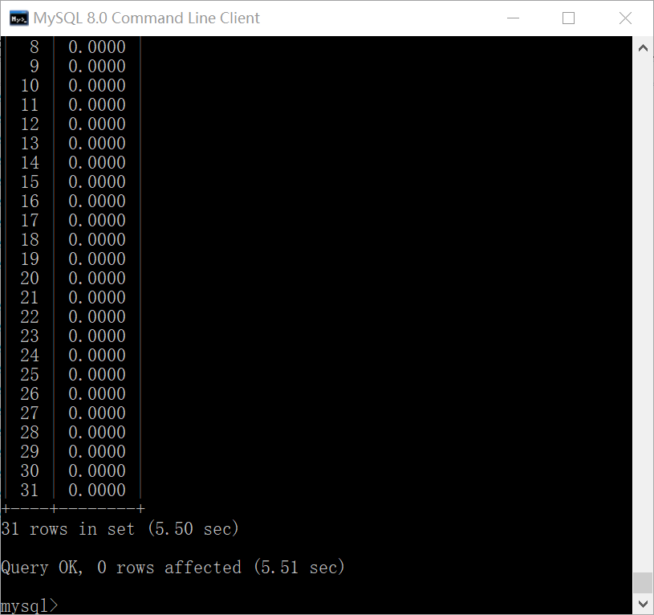
胜率浏览
修改表结构（partition）
多值插入一次10条

Slide 18
谢谢！

